Slide 1
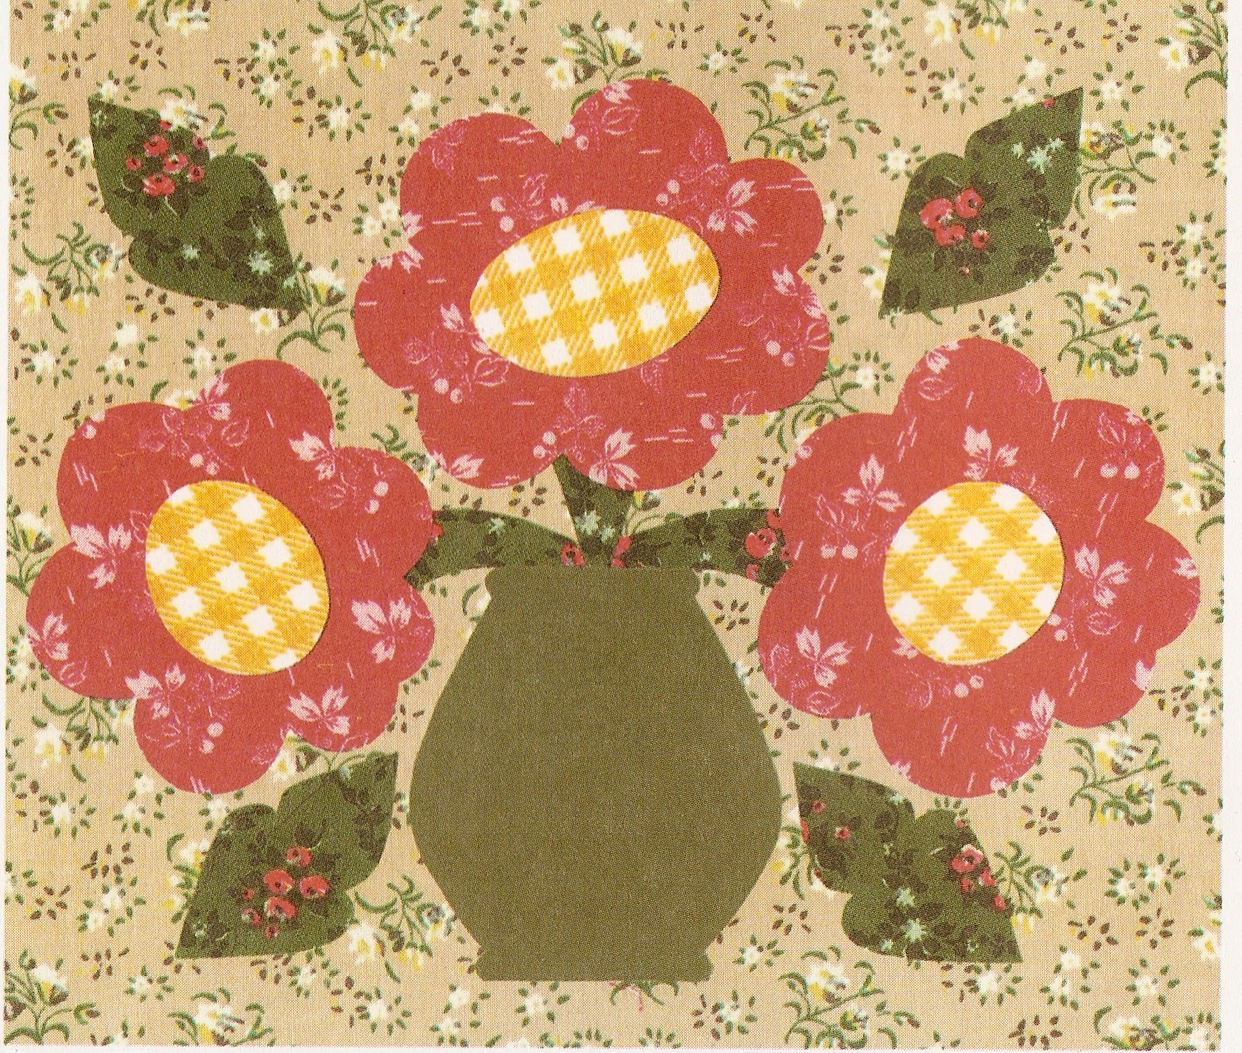
Ты сам – мастер декоративно – прикладного искусства. Лоскутная аппликация

Slide 2
Что такое аппликация?
Аппликация- это распространенный вид декоративно-прикладного искусства. Аппликация (от лат. "прикладывание") – создание художественных изображений наклеиванием на некоторую поверхность (основу) кусочков какого-либо материала; также – изображение, узор, созданные таким образом.

Slide 3
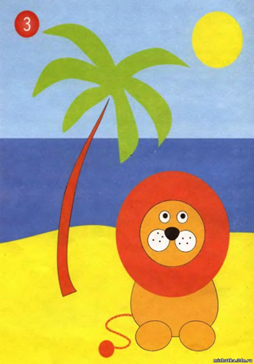
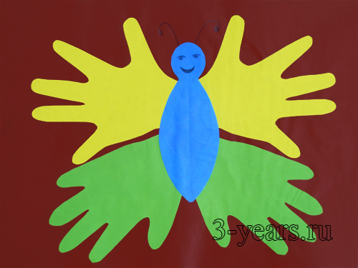
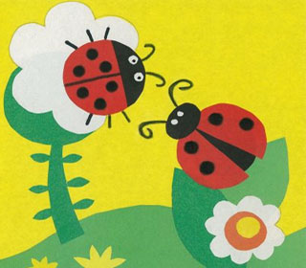

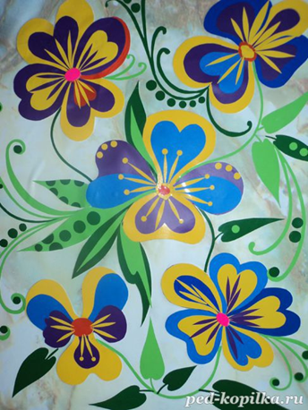
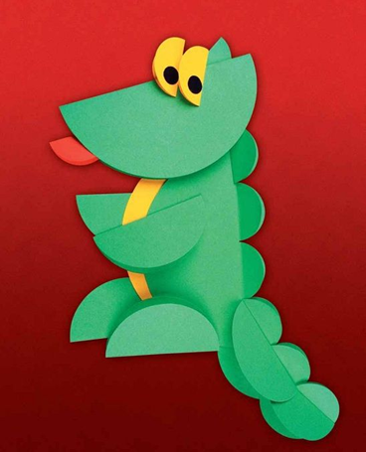
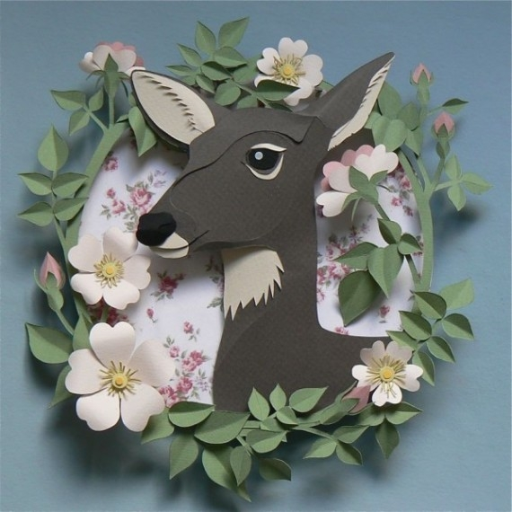
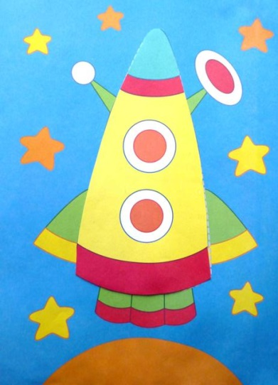
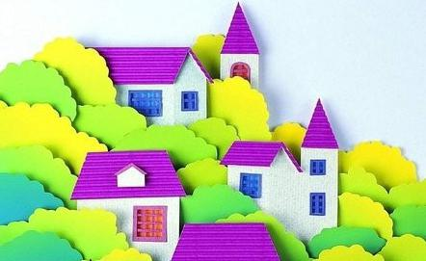
Аппликация классифицируется по:
Форме (плоская, объемная)
Цвету (одноцветная, многоцветная)
Тематике (сюжетная, декоративная, предметная)
Способу крепления (однослойная, многослойная)

Slide 4
Что такое лоскуты?
Лоскуты – это остатки ткани, кожи и т.п. в текстильном, швейном и кожаном производствах.

Slide 5
Лоскутная аппликация – это одна из разновидностей рукоделия; это способ создания орнаментов, изображений путём нашивания, наклеивания на ткань, бумагу и т. п. разноцветных кусочков какого-либо материала (ткань, бумага, мех, соломка и т. п.) другого цвета или выделки, а также орнамент, изображение, созданные по такому способу, придающему им особую рельефность.

Slide 6
Этапы выполнения лоскутной аппликации
подбор ткани по цвету;
создание эскиза и определение параметров изделия (размер, текстура т.д.);
подготовка ткани к аппликации;
подготовка основы для аппликации; составление композиции из деталей в соответствии с эскизом;
наклеивание вырезанных деталей на подготовленную поверхность;
создание дополнительных эффектов, оформление аппликации.

Slide 7
Для урока потребуется:
Картон
ножницы
клей
карандаш
разноцветная ткань (или цветная бумага)

Slide 8
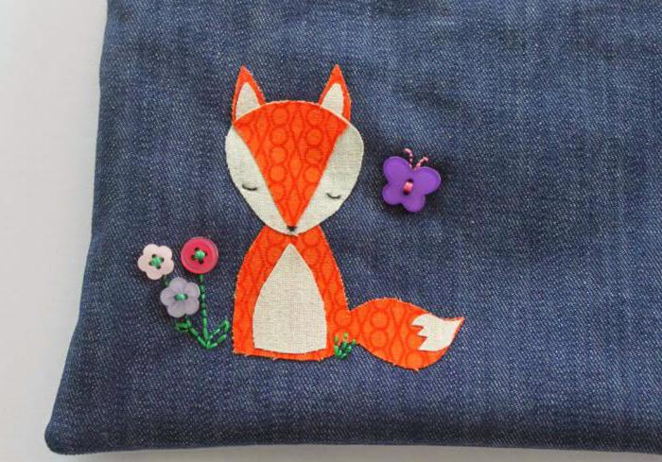
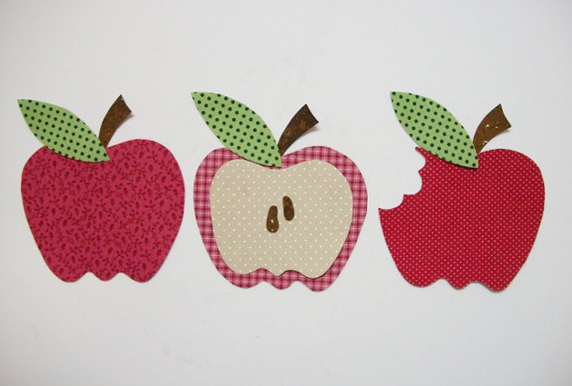
Виды аппликаций
Предметная аппликация Представляет собой наклеенные на фон отдельные предметные изображения, передающие обобщенный, условный образ окружающих предметов (стилизованный).

Slide 9
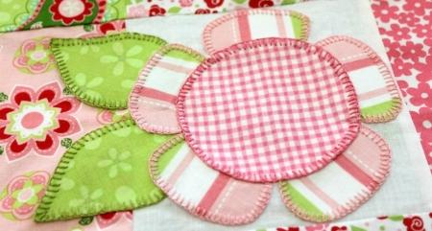
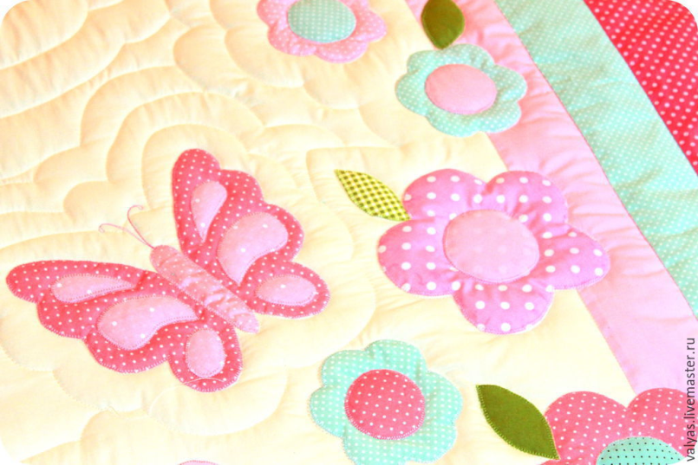
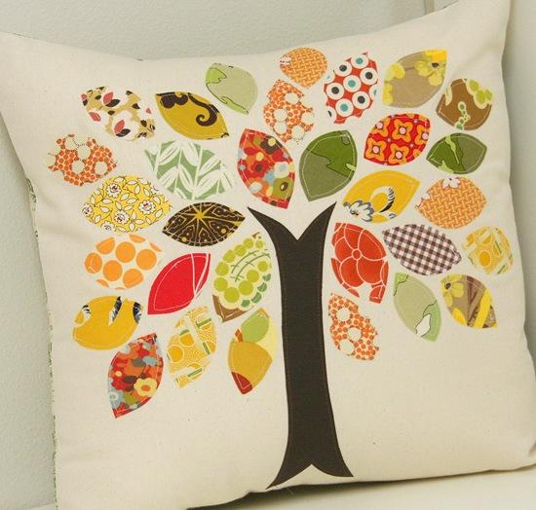
Декоративная аппликация Связана с понятием декоративности (изображения, отличающиеся орнаментальностью, обобщенностью форм, цветовой насыщенностью)

Slide 10
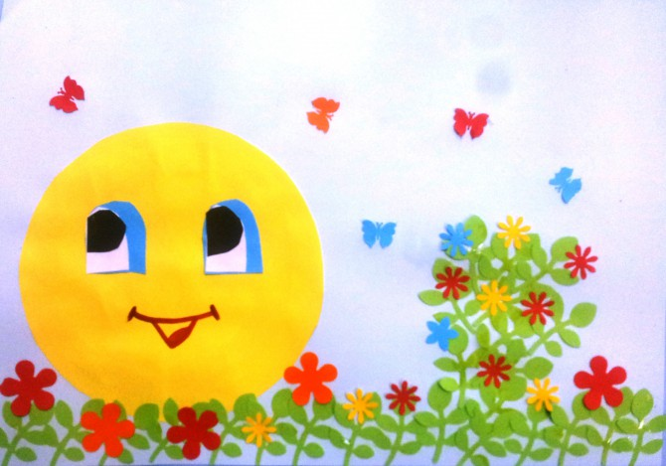
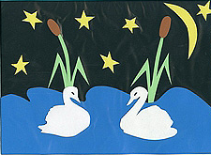
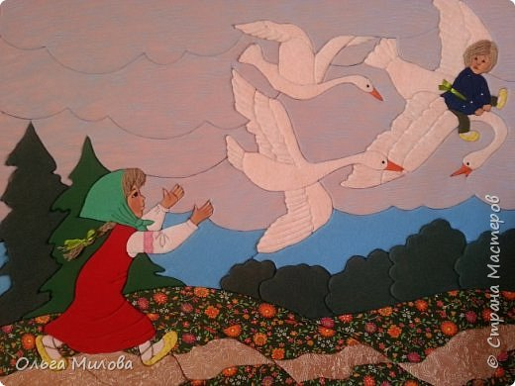
Сюжет - это определенное событие, ситуация, явление, изображенное в произведении.

Slide 11
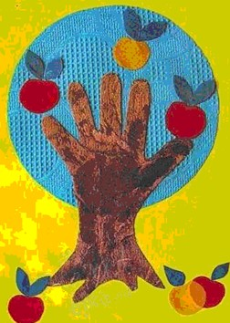
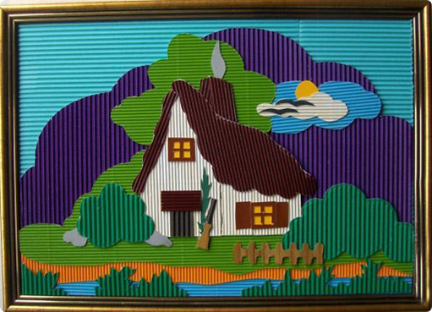
Плоскостная и
рельефная аппликация Для получения рельефного изображения под вырезанные фигуры подкладывают вату, тряпочки, поролон

Slide 12
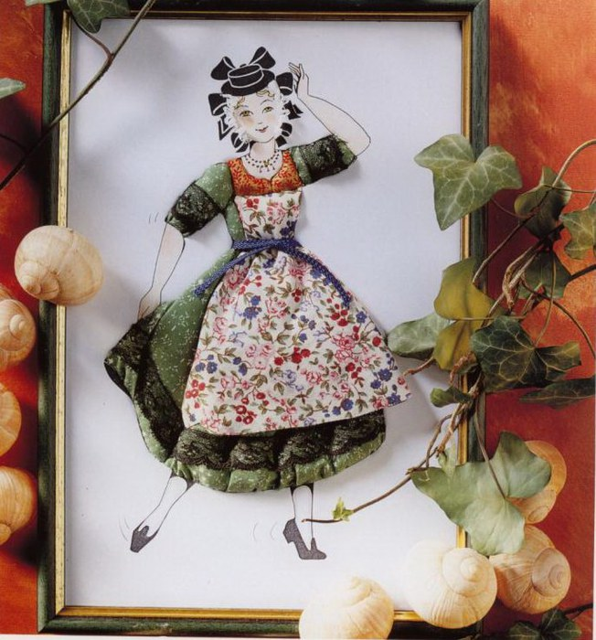
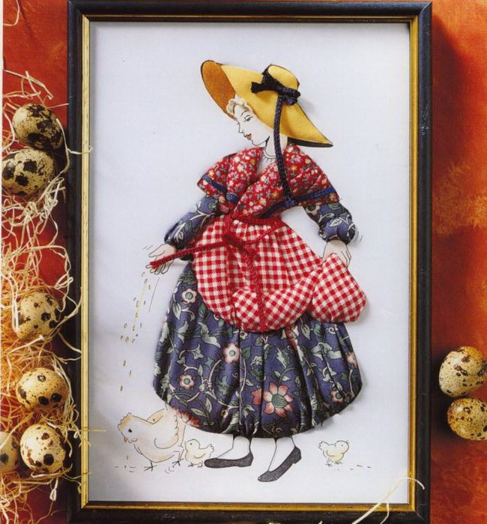
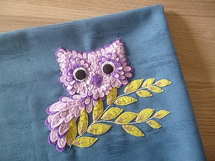
Объемная аппликация

Slide 13
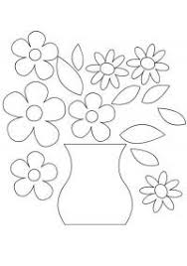
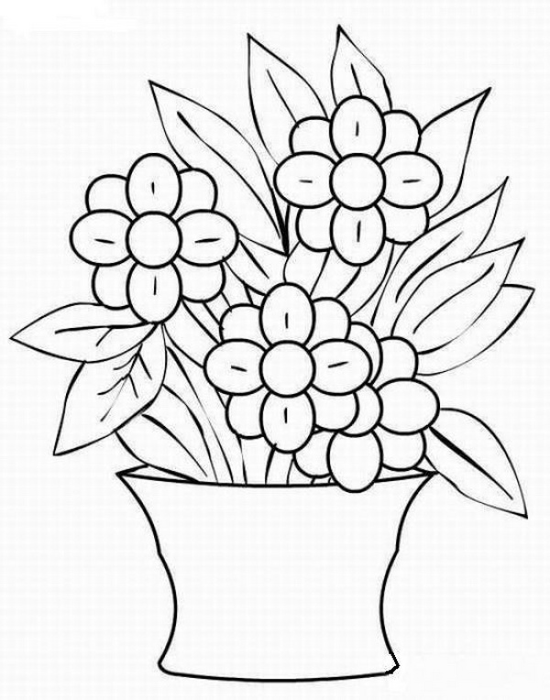
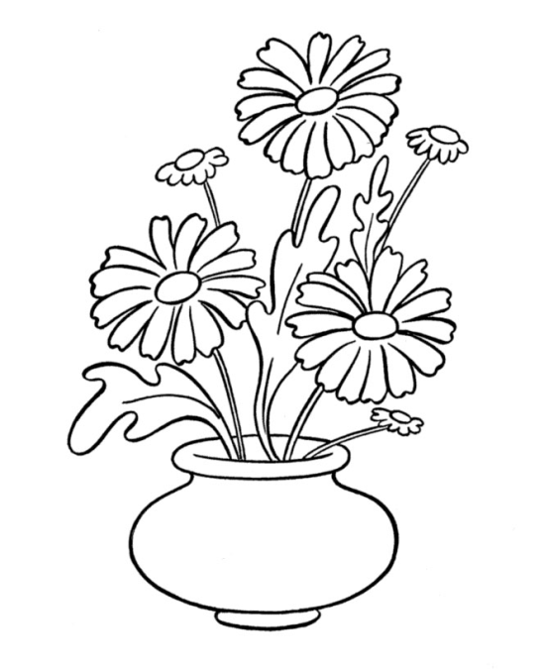
Задание
Создание вазы с цветам, при помощи тканевый лоскутков или цветной бумаги.
1) Необходимо нарисовать вазу с цветам.
2) Подобрать по цветам и текстуре наиболее подходящие лоскутки ткани

Slide 14
Продолжите предложение
Сегодня я узнал(а)…
Было интересно…
Было трудно…
Теперь я могу…
У меня получилось…
Меня удивило…

Slide 15
Повторение пройденного материала
Из каких материалов можно сделать аппликацию?
Какие классификации аппликации вы запомнили?

Slide 16
Домашнее задание-
закончить работу, сфотографировать, прислать на почту ilicheva300384@mail.ru или принести на следующий урок

